Slide 1
Tests pliages fastrack power

Slide 2
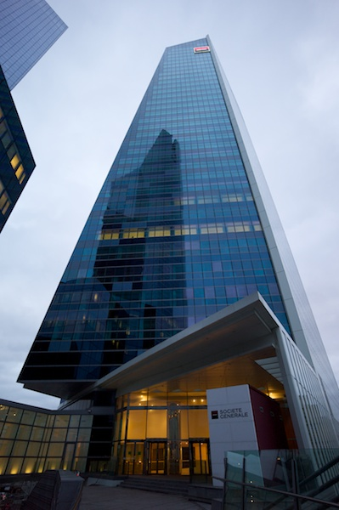
Test pliage#2 R3
Fastrack power non cable (pas de zif)
30min @ 120°C
~1h30 refroidissement à TA
Précison de mesure des angles ~1°
à cause des fuyantes.
12°

Slide 3
Test pliage#2 R3
30min @ 120°C, 1h30 refroidissement
angle2
+8°
22°
14°
96°
+11°
107°
angle1
Angle1: 96° (97 CAO) → 107°
Angle2: 180-14°=166°
(-14,23 CAO)→ 22°

Slide 4
Test pliage#2 R3
Rapport de réouverture:
Angle1: 96° → +11°, (11/97)x100=11,3%
Angle2: 166° → +8°, (8/166)x100=4,83%
Rayon angle1: 7,65mm
Rayon angle2: 3,325mm
Périmètres 10,5mm
Rapport réouverture/rayon angle 1: 11,5/7,65=1,5
Rapport réouverture/rayon angle 2: 4,8/3,325=1,44
Rapport réouverture/rayon constant?
Attention, le périmètre est ~ le même pour les deux rayons.

Slide 5
Test pliage#1 R4 à froid
42°
114°
Angle faussé

Slide 6
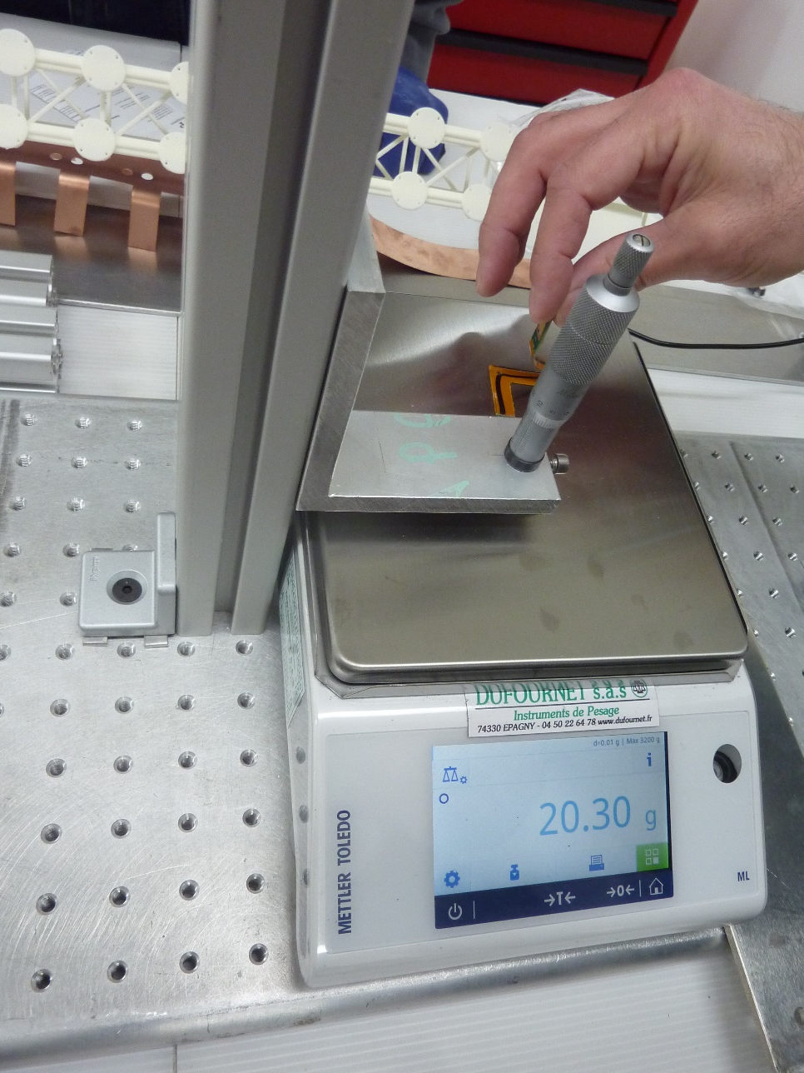
Test pliage#2 R3
Degrés de libertés élevés pour rentrer
dans l’enveloppe finale.
Une très légère force suffit à compenser les
Angles: 5-20g.
A mesurer plus précisement avec un bidule
qui tient le pigtail?

Slide 7
Tests précédents & futurs
Meilleurs résultats à 150° mais risques
de délamination? Danger pour les vias, etc…
Résultats sensiblements meilleurs à 1h.
Prochain test à 120°/1h.
Prochain test à 150°/1h.
Recuit pigtail R3 120°/1h.

Slide 8
MAJ: Session2 pliage 03/12/2020

Slide 9
Test pliage#3
R3: 30min @120°C, 1h30 refroidissement
R8: 1h @120°C, >1h refroidissement
angle2
angle2
22°
22°
107°
107°
angle1
angle1
Meme résultat, pas d’influence de la durée (attention à l’inertie pour un futur moule).

Slide 10
Test pliage#4 R7
R7: 1h @150°C, ~5min refroidissement
sur bloc alu.
Meme résultat qu’à 120°, 30min ou 1h, à 2°
près (incertitude de mesure + manipulation).
angle2
20°
107°
angle1

Slide 11
Recuit R7, 120°, 1h
angle2
20°
21°
107°
107°
angle1
Pas de réouverture constatée, ni à chaud, ni à froid (incertitude + manip).

